Slide 1
Uolevin tapaus
Infektiolääkäri Pia Holma ja hygieniahoitaja Jaana Säynäjäaho

Slide 2
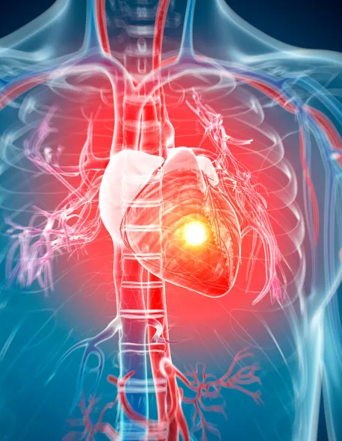
Perusterve mies
65-vuotias mies, ”perusterve”
Vaimo mittaillut hänestä verenpaineita, jonkin verran koholla
2 vuotta eläkkeellä kirvesmiehen töistä
Erikseen kysyttäessä muutamia kuukausia raskaimmissa töissä kuten lumitöissä ja puuhommissa puristavaa tunnetta rinnalla, helpottaa rasituksen loputtua. Vaimo ei tietoinen.
Nyt ruokapöydässä alkanut kova, puristava, vasempaan käteen säteilevä rintakipu, vaimo hälyttänyt ensihoidon

Slide 3
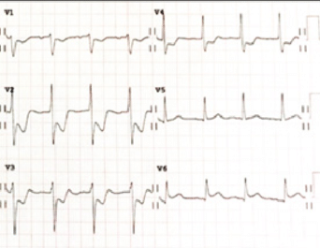
Päivystyspoliklinikalla klo 10
Ensivasteen toimesta oli saanut ASA 250 mg pureskellen, Dinit-suihketta ja matalapaineisuuden vuoksi aloitettu suonensisäinen nesteytys, kipua lääkitty i.v. Oxanestilla
Toinen suoniyhteys avataan vasempaan kyynärtaipeeseen, aloitettu noradrenaliini
Sydänfilmissä todetaan syvät ST-laskut V2-V4 sopien etuseinän sydäninfarktiin

Slide 4
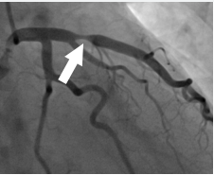
Angiosalissa ja STEVA:ssa
Potilas sai akuutin koronaarisyndrooman lääkkeet ja siirtyi sen jälkeen angiosaliin
Todettiin LAD:n (etulaskeva sepelvaltimo) tukos, johon pallolaajennus ja stentti
Siirtyi Stevaan jatkohoitoon, jossa pumppausvajauksen vuoksi aloitettiin Simdax-infuusio
Pääsi osastolla seuraavana päivänä klo 16

Slide 5
Eskon kliininen tilannekuva, hoitovälinekartta

Slide 6
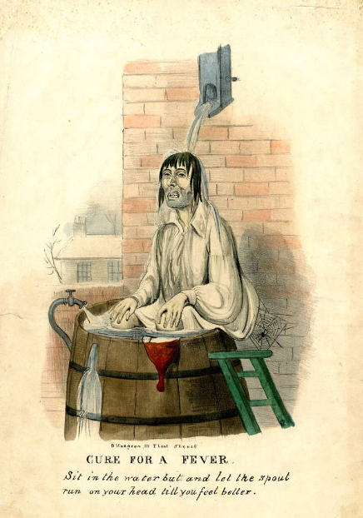
3.hoitopäivä: sydänosastolla
Yöllä nousee korkea kuume 38.7
Veriviljelyt ja InRSCoV otettu
Soitettu päivystävälle lääkärille, kuumeilu laajaan sydäninfarktiin viittaavaa?
Hemodynamiikka stabiili, ei vielä antibioottia

Slide 7
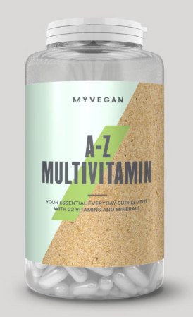
Uusien veriviljelyiden jälkeen aloitettiin Kefuroksiimi 1,5 g x 3 iv ja Vankomysiini 1 g x 2 iv
InRsCoV negatiivinen

Slide 8
Mitä teet potilaan penisilliiniallergian vuoksi?

Slide 9
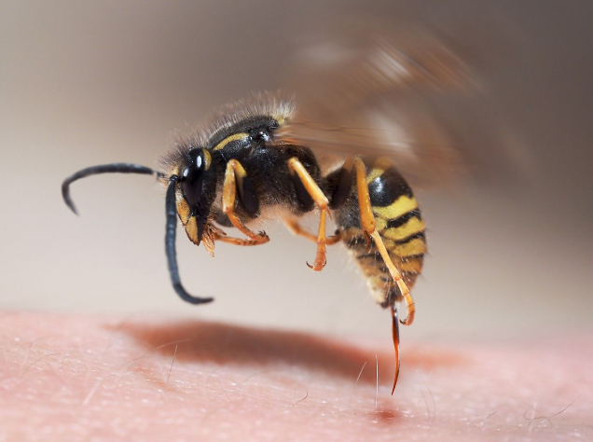
Penisilliiniallergiassa voidaan käyttää kefuroksiimia
Paitsi jos penisilliinista on tullut anafylaksia
Ihottuma lapsuudessa ei ole este myöskään penisilliinin käytölle
IgE-välitteisistä (urtikaria) penisilliiniallergioista häviää 80 % kymmenessä vuodessa
Huomioitavaa, ettei antibiooteista tullut ripuli tai muu vatsaoire ole allerginen oire, ei myöskään päänsärky → näitä ei tule kirjata riskitietoihin

Slide 12
Tutkimustuloksia
Yölliset veriviljelyt hälyttävät iltapäivällä
Vankomysiini lopetetaan infektiolääkärin konsultaation perusteella
Veriviljelyitä määrätään päivittäin otettavaksi
Keuhkokuva ja sydämen ultraäänitutkimus siisti
Potilas nopeasti kuumeettomaksi
Seuraavana päivänä saadaan herkkyyksiä, mm.

Slide 13
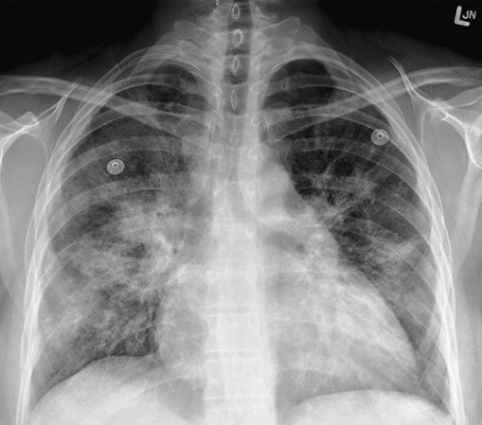
5. hoitopäivänä potilaalla nousee uudelleen kuume Lääkäri määrännyt keuhkokuvan, jossa keuhkokuumeeseen sopiva löydös molemmin puolin keuhkoissa

Slide 15
7.Hoitopäivänä potilas on kuumeeton
3. hoitopäivänä ennen antibioottihoitoa otetuissa veriviljelyissä kasvoi oletetusti s.aureus, sen jälkeen ei ole tullut hälytyksiä
Potilas kuumeeton, vointi kohentunut, vaimoa ikävä
Potilas ei pääse kotisairaalaan kefuroksiimilla (asuu korvessa)
Sen sijaan kloksasilliinipumppu onnistuisi
Potilas sai infektiolääkärin ohjeistuksen mukaisesti amoksisilliini 250 mg (amoksisilliinialtistus penisilliiniallergisille). Ei tullut seurannassa oireita.
Kotiutui kloksasilliinipumpun kanssa, midline laitettiin

